Slide 1
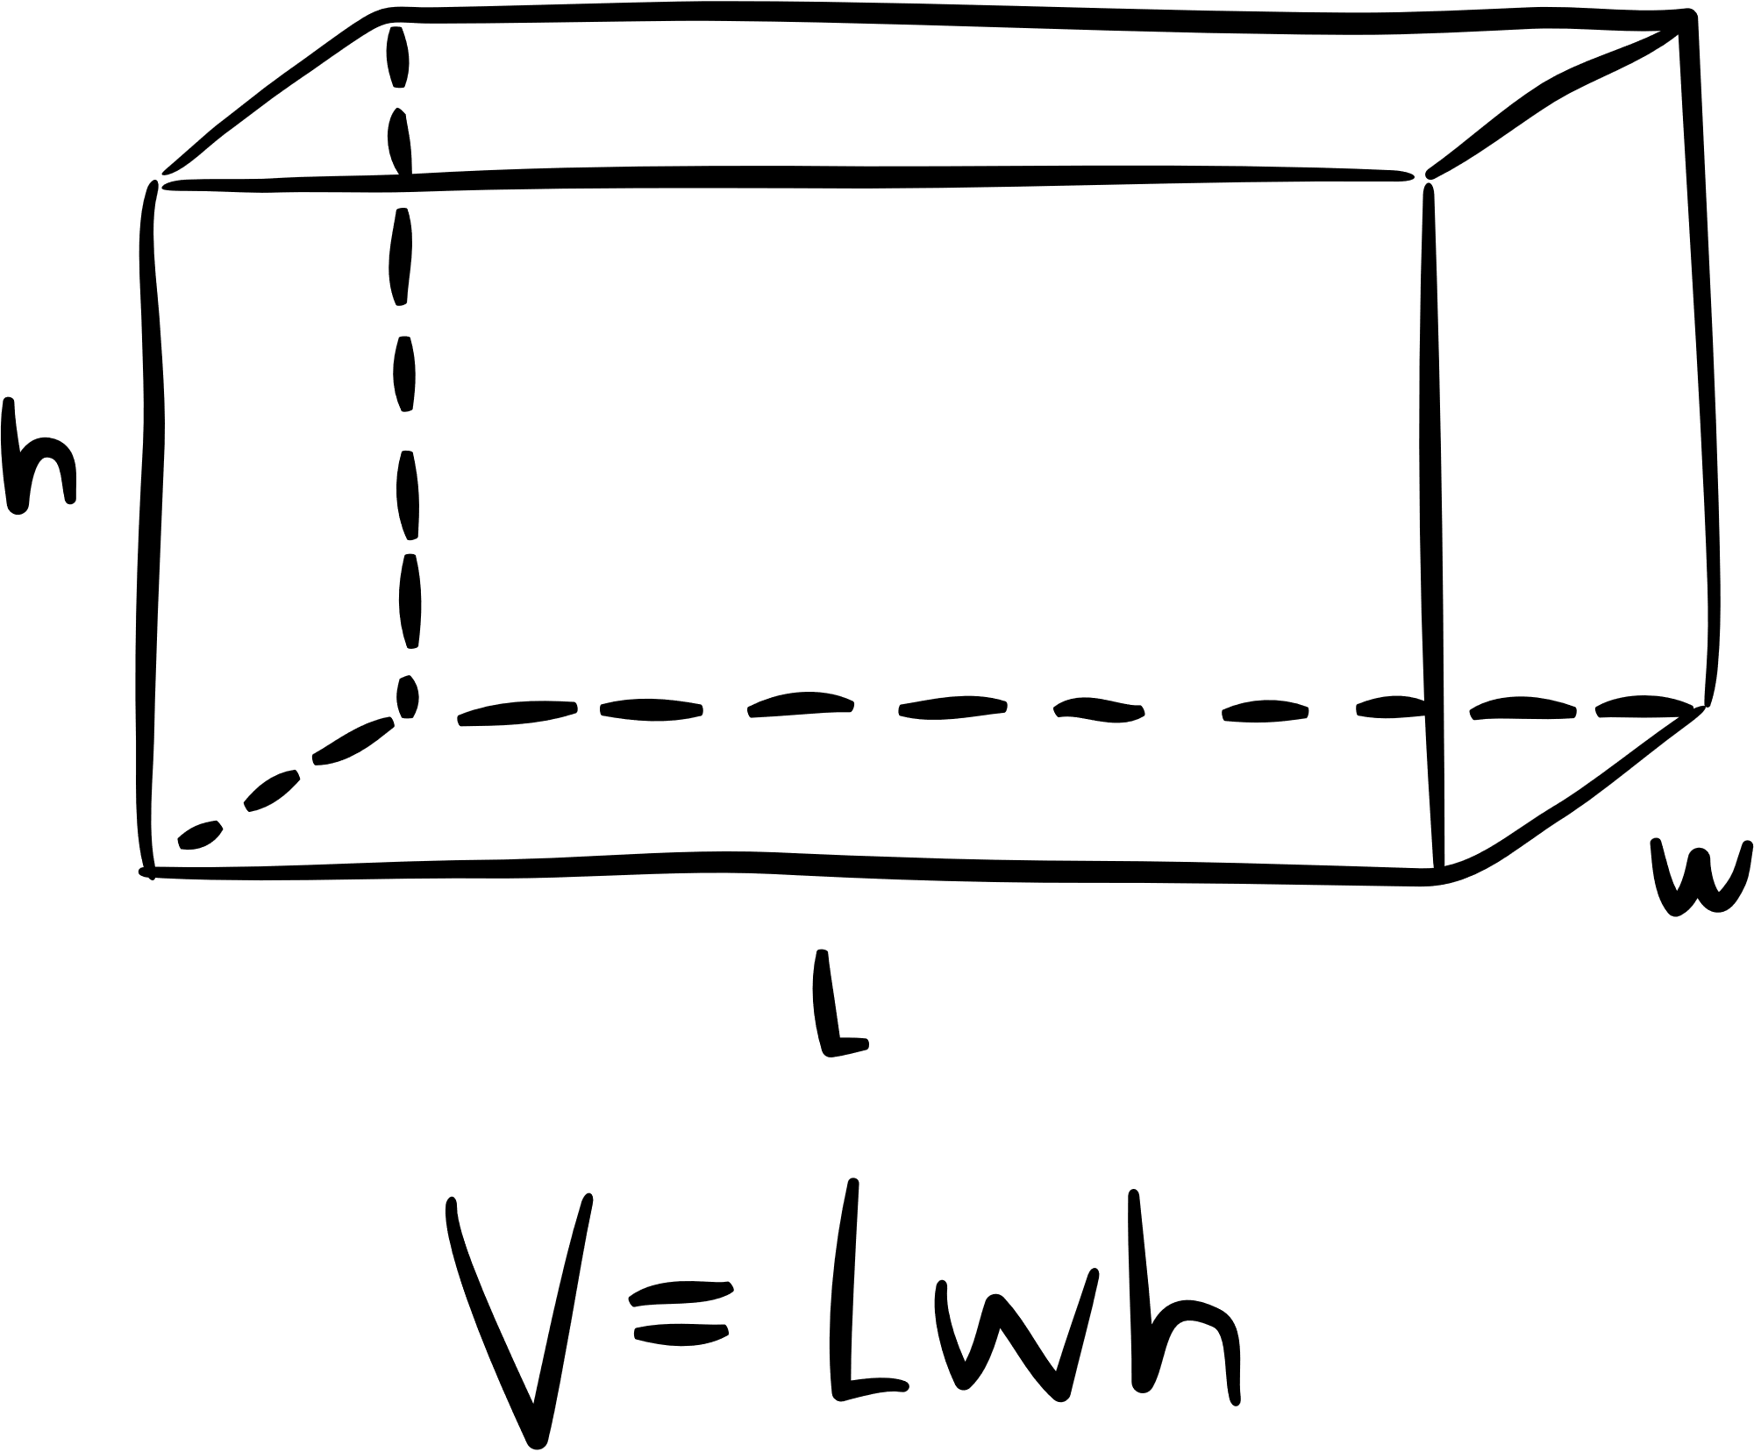
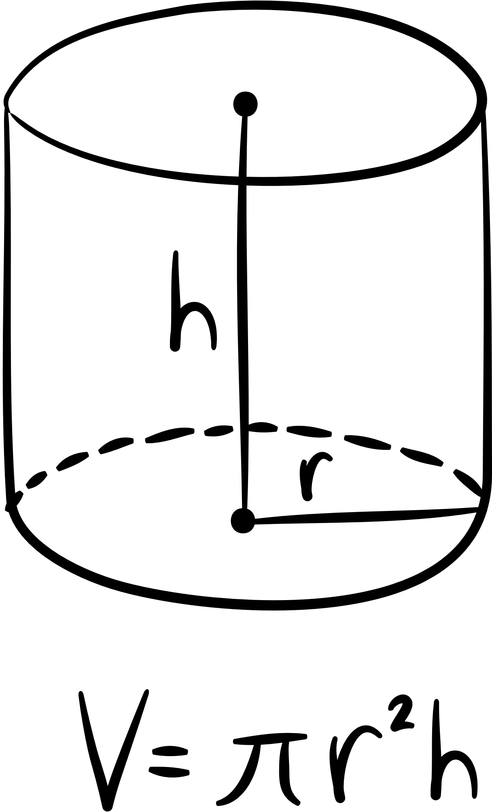
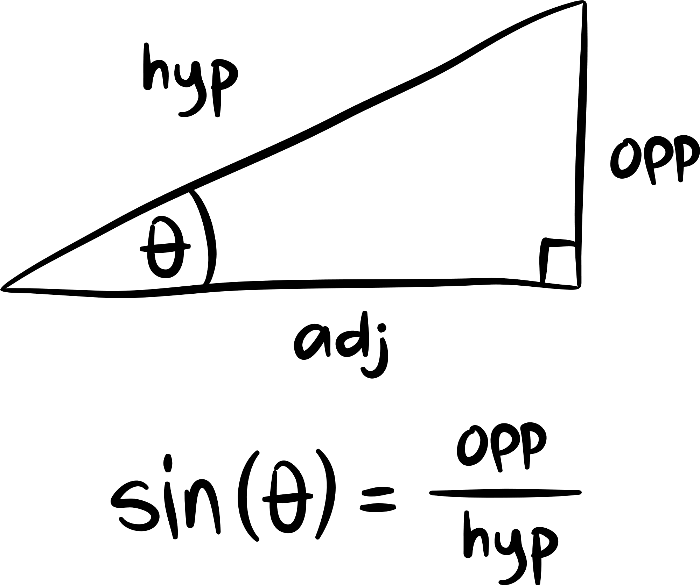
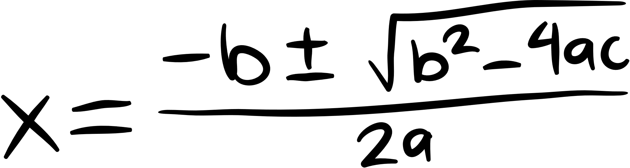
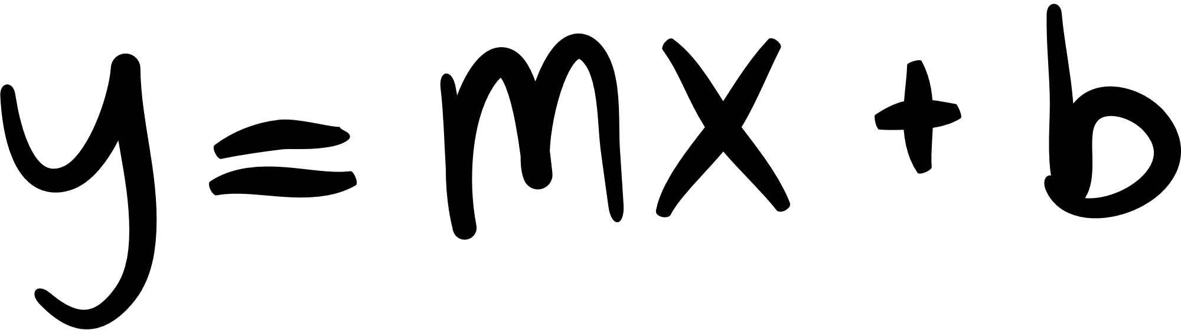
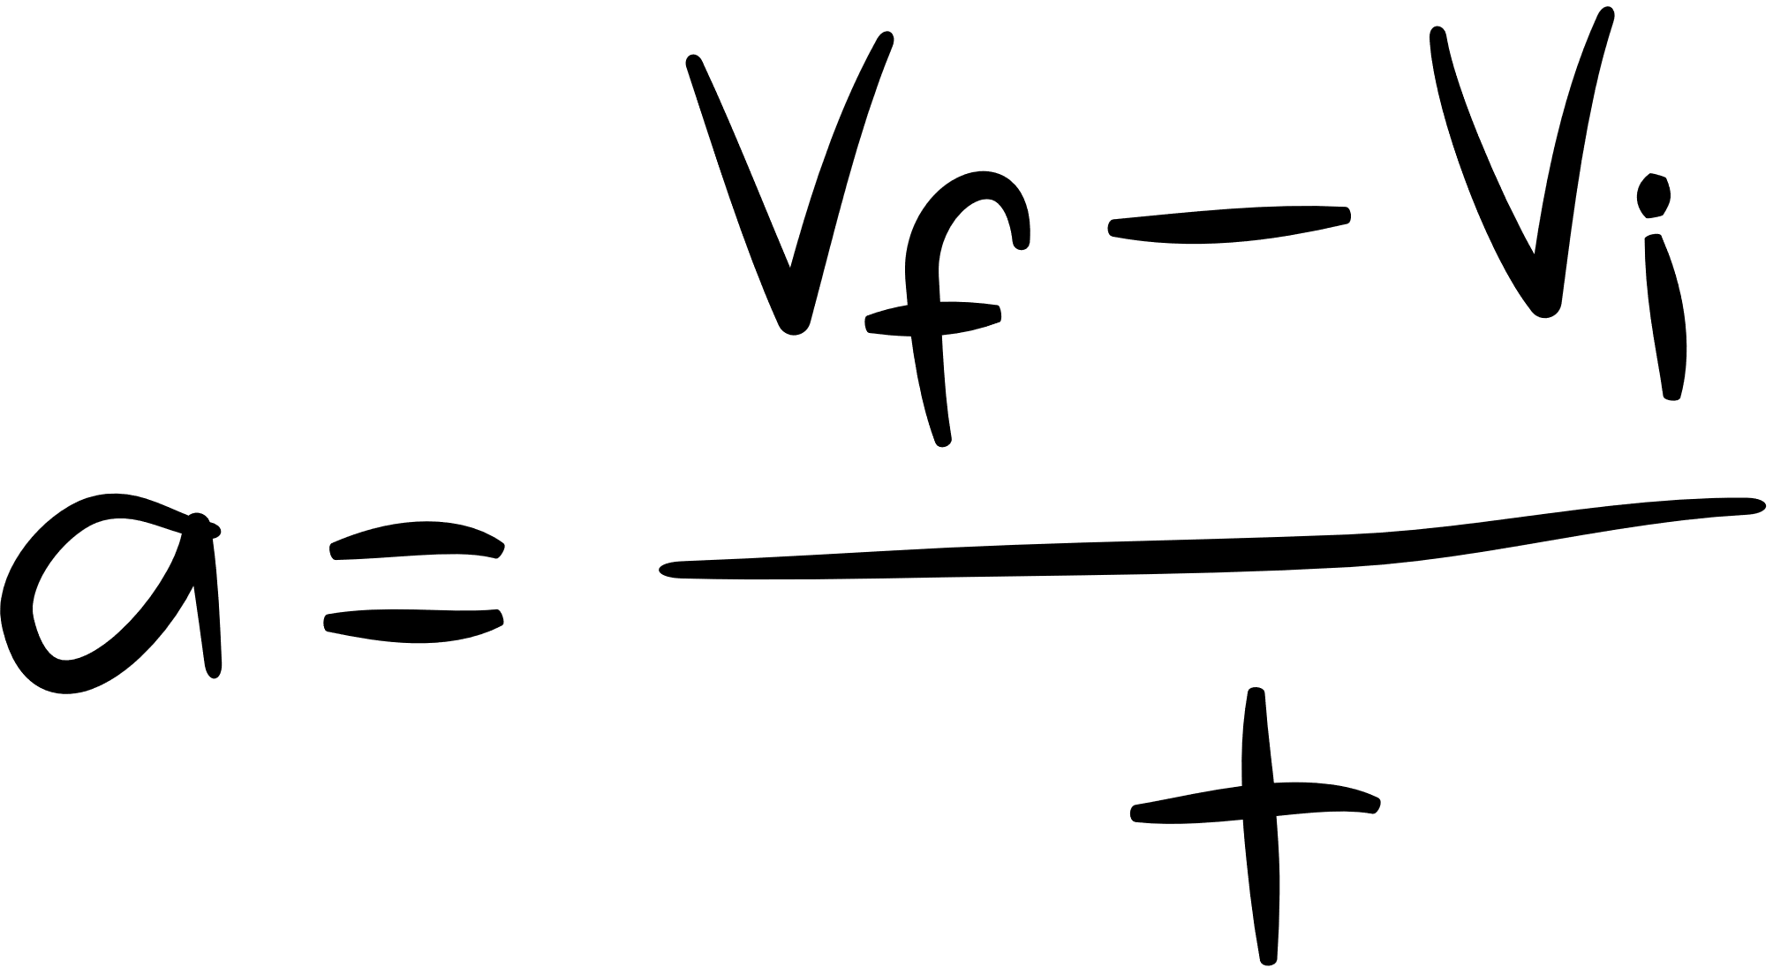
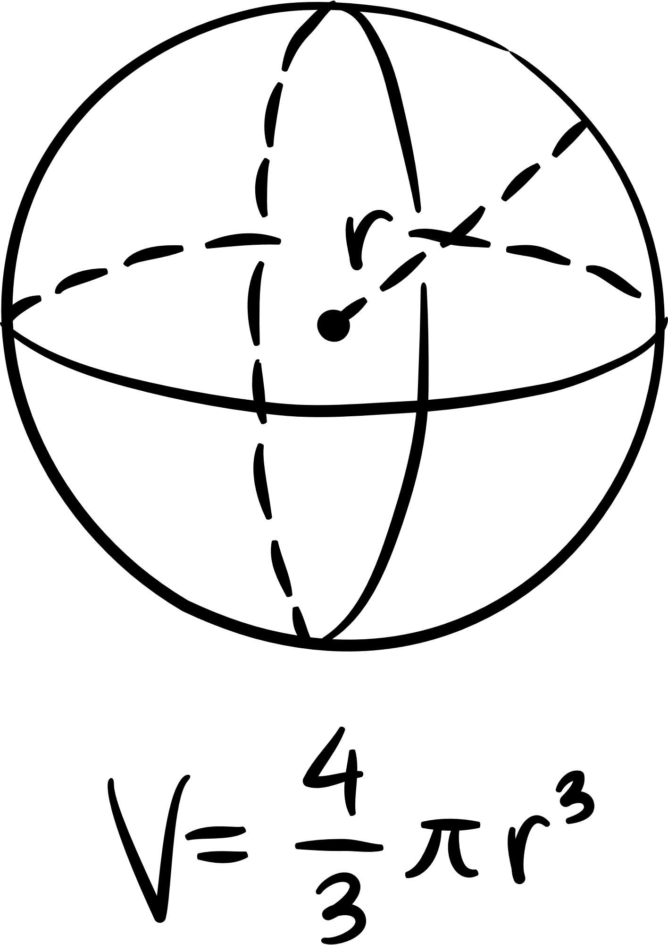
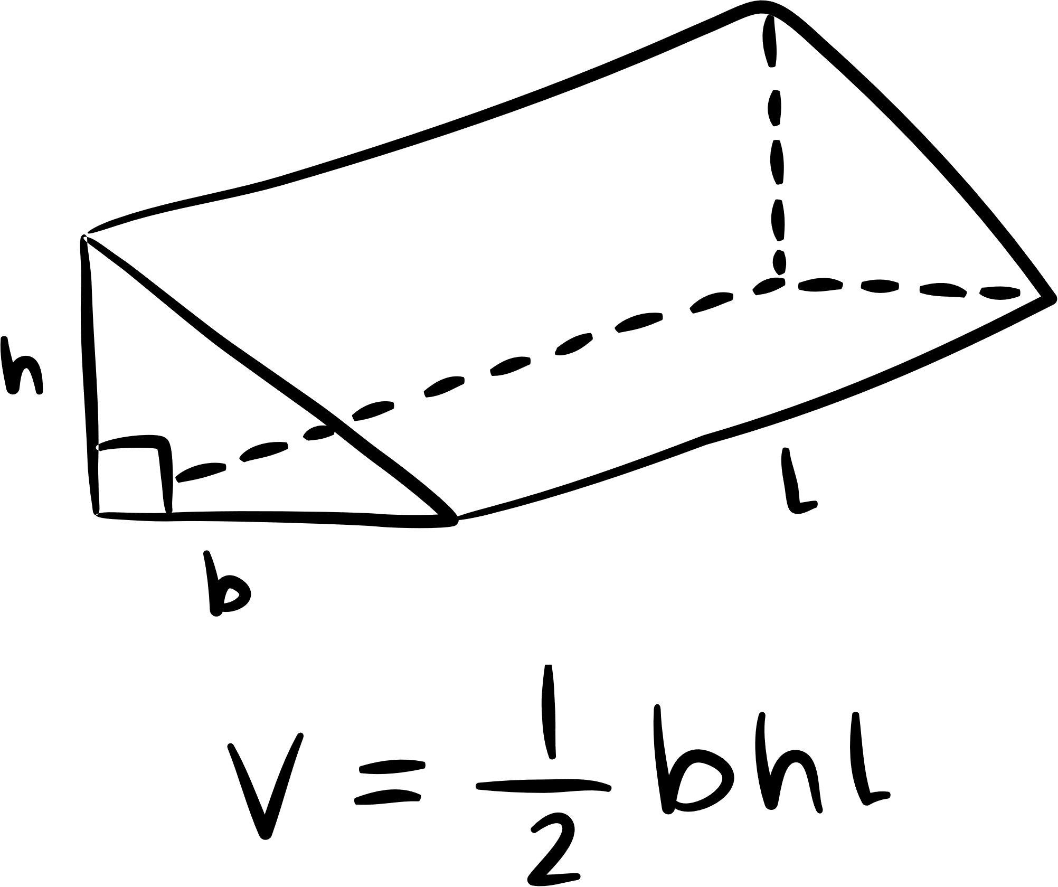
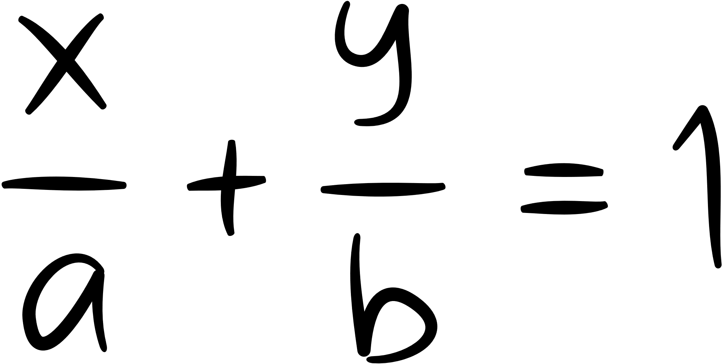
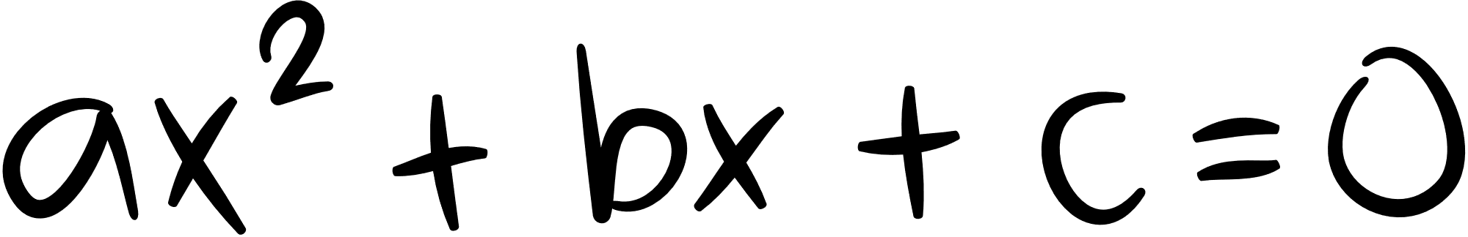
Fungsi
Eksponen dan logaritma
Radhita Asfarina Annizar, M.Sc

Slide 2
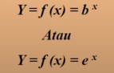
Fungsi EKSPONEN
Adalah fungsi yang konstantanya dipangkatkan dengan variabel-variabel bebasnya. Bentuk persamaan fungsi eksponen adalah sebagai berikut:

Slide 3
Fungsi eksponen dengan basis b > 1
Fungsi eksponen dengan basis b > 1 bentuknya adalah:
Y = f(x) = bˣ
dimana:
Y = variabel tak bebas
X = variabel bebas
b = bilangan nyata positif yang lebih besar 1

Slide 4
Contoh
Jika diketahui fungsi eksponen Y = f(X) = 2ˣ. Gambarkanlah fungsi ini!
Jawab:
  Untuk meggambar fungsi ini pertama, harus dibuat tabel yang menghubungkan nilai X dan Y sebagai titik-titik koordinat (tabel 1). Kemudian, fungsi ini digambarkan dalam bidang cartesius.

Slide 5
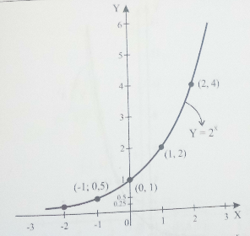
TABEL 1
X | -3 | -2 | -1 | 0 | 1 | 2 | 3
Y | 1/8 | 1/4 | 1/2 | 1 | 2 | 4 | 8
Untuk nilai x dimulai dr -3 itu bebas ya jadi bisa dimulai dr -3 atau -2 atau -4 juga bs tdk hrs saklek -3 (semakin banyak yg digambr maka garis akan semakin panjang)
Kemudian nilai x dimasukan ke fungsi eksponennya.. F(x) = 2ˣ = 2¯³ = ½³ = 1/8
Dst sampai ke nilai x=2 akan diperoleh nilai y sesuai tabel di atas

Slide 6
Fungsi Eksponen dengan basis 0<b<1
Dalam kasus fungsi eksponen seperti ini sifat-sifatnya berlawanan dengan fungsi eksponen b > 1. (nilai Y akan menurun kontinu bila X naik). Berikut ini contoh dari fungsi eksponen bila b antara 0 sampai 1

Slide 7
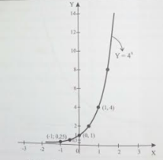
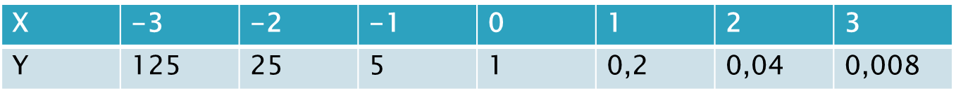
Contoh:
Jika diketahui fungsi eksponen Y = f(X) = 0,2ˣ. Gambarkanlah fungsi ini!
Jawab:

Slide 8
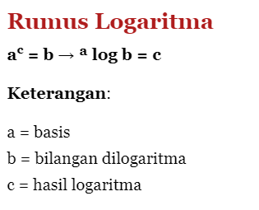
Fungsi Logaritma
Logaritma adalah operasi matematika yang merupakan kebalikan dari eksponen atau pemangkatan.

Slide 9
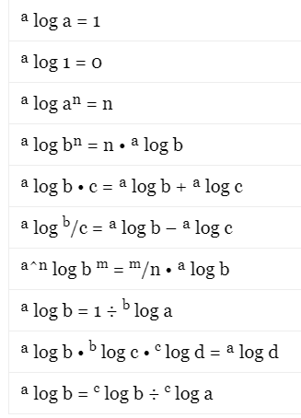
Sifat-sifat logaritma

Slide 10
Contoh soal
Hitunglah nilai dari log 25 + log 5 + log 80
  Jawab:
  log 25 + log 5 + log 80
  = log (25 x 5 x 80)
  = log 10000
  = log 10⁴
  = 4

Slide 11
SEMANGAT!

